Slide 1
JOURNEE DE FORMATION OCTOBRE 2012
NOUVEAUX PROGRAMMES D’HISTOIRE
TERMINALES L/ES

Slide 2
B.O spécial n°8 du 13 octobre 2011
11h (5h + 6h)
7h
➢ Ordre choisi définit 2 logiques pédagogiques différentes :
▪ Présenter les acteurs de la puissance = ETAT.
▪ Partir du TERRITOIRE, objet des convoitises et de l’exercice de cette puissance

Slide 3
➢ Des notions de géopolitique
Risque de proposer une démarche téléologique
(globalisation; gouvernance)
➢ Puissance: distinguer l’espace interne de sécurité et les relations internationales dominées par la concurrence entre les Etats.
➢ Tensions: du désaccord au conflit ouvert → DIPLOMATIE.
GEOPOLITIQUE : Etudier les interactions externes et internes que les dirigeants des Etats et les peuples nouent autour des territoires.
L’espace est le théâtre et l’enjeu de leurs rivalités.

Slide 4
Les ressources
pour la classe de terminale
Risque de proposer une démarche téléologique
Interactions du politique et du géographique.
➢ TEMPORALITES ET JEUX D’ECHELLES
La puissance s’exprime par la capacité de diriger, de s’exprimer, et d’agir.
Les rivalités qui opposent les Etats sont alimentées par l’insécurité
qui domine la vie internationale.
L’Etat n’est pas le seul acteur,

Slide 5
Les ressources
pour la classe de terminale
PROBLEMATIQUE :
Comment la région est-elle devenue une caisse de résonance de tensions multiscalaires dont les facteurs sont complexes ?
Ensemble et sous-ensemble géopolitique. Extension des conflits.
L’espace est vécu, appréhendé et revendiqué.
➢ Un ensemble hétérogène
➢ Une imbrication des enjeux et des rivalités dans un espace-tampon.

Slide 6
PROPOSITIONS
► Une activité introductive pour dégager la problématique.
►Une activité pour présenter les conflits autour de la création et de l’existence de l’Etat d’Israël qui reprend la démarche adoptée pour l’introduction.

Slide 7
I UNE REGION GEOSTRATEGIQUE, THEÂTRE ET ENJEU DES RIVALITES
DES GRANDES PUISSANCES
→ Objectif : Mettre en évidence la complexité de l’histoire politique et diplomatique d’une région dont les représentations évoluent au rythme des tensions internationales.
A. Du « Grand jeu » des puissances mandataires à l’émancipation (1918-1950’s)
■ Tableau de synthèse complété à partir de plusieurs cartes
Travail en autonomie (questionnaire)
1. Une région sous influence occidentale au début du XXe
2. L’implosion de l’Empire ottoman après 1918 : les ambiguïtés du partage
3. Une diplomatie qui génère des tensions à plusieurs échelles
4. Indépendances et nouvelles idéologies
B. Un champ d’affrontement privilégié de la Guerre froide (1950’s-1989)
1. Suez (1956) : 1 crise symptomatique d’1 nouvel équilibre régional
■ Archives vidéo INA (1’21) : la nationalisation de la Cie du canal de Suez
■ Doc B1 : Une victoire militaire rapide (carte)
■ Doc B2 : Discours de Nasser lors de la visite de Khrouchtchev en Egypte (9 mai 64)
2. Une concurrence par Etats interposés qui déstabilise à terme les deux Grands
■ Doc C1 : Déclaration du Président Eisenhower pour le Moyen-Orient, 1957.
■ Doc C2 : Le Moyen-Orient divisé par la Guerre froide (carte)
Refs Manuel: BELIN

Slide 8
II LE GOLFE AU CŒUR DES CONFLITS
→ Objectif : identifier les facteurs des affrontements régionaux et montrer
qu’ils agissent entre nationalismes rivaux et enjeux internationaux.
A. La guerre Iran-Irak (1980-1988) :
■ Doc D1 : Discours de Khomeiny et de Saddam Hussein d’avril et septembre 1980.
■ Doc D2 : L’Iran en guerre pendant les années 1980 (carte)
B. Depuis 1990 : globalisation des conflits et hyperpuissance américaine :
l’exemple de la Guerre du Golfe
■ Histoire de comprendre (lien : http://www.youtube.com/watch?v=n1kb51aMp8I&feature=related)
→ Travail en autonomie pour remplir le schéma de synthèse proposé
Refs Manuel: BELIN

Slide 9
III ISRAEL : UN NOUVEAU-NE MAL ACCEPTE
Objectif : Identifier et comprendre les conflits autour de la création et de l’existence
d’Israël depuis 1948.
A. Israël : un environnement géostratégique unique
■ Carte annotée : les points névralgiques d’Israël. Source : Atlas géopolitique d’Israël, Frédéric Encel, collection Autrement, 2012.
B. Un Etat juif géophage confronté à ces voisins arabes
■ Doc 1 pg 275 : Carte d’Israël en 2011 annotée à partir de l’étude de plusieurs documents
C. Des conflits gigognes autour de la question palestinienne
■ Tableau de synthèse : questionnaire et travail en autonomie
Livre pg 266-267 + 274 à 279.
CONCLUSION: Le Printemps arabe (T.D; dossier documentaire Presse)
Refs Manuel: BELIN

Slide 10
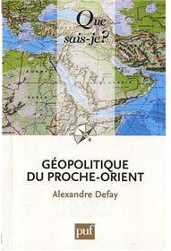
BIBLIOGRAPHIE GENERALE
■ CLOAREC Vincent, LAURENS Henry, Le Moyen-Orient au 20ème siècle, Armand Colin, 2003
▪ Une bonne base pour les problématiques nationales et religieuses (présentation détaillée des acteurs, des espaces et des idéologies)
▪ Des fiches de synthèse thématiques
▪ Des manques sur les évolutions récentes
■ DEFAY Alexandre, Géopolitique du Proche-Orient,
Collection « Que sais-je », PUF, Paris, 2011.
▪ Une approche thématique plus que chronologique qui part de la situation actuelle.

Slide 11
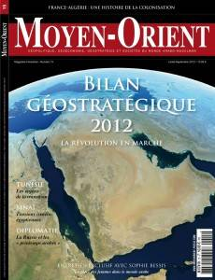
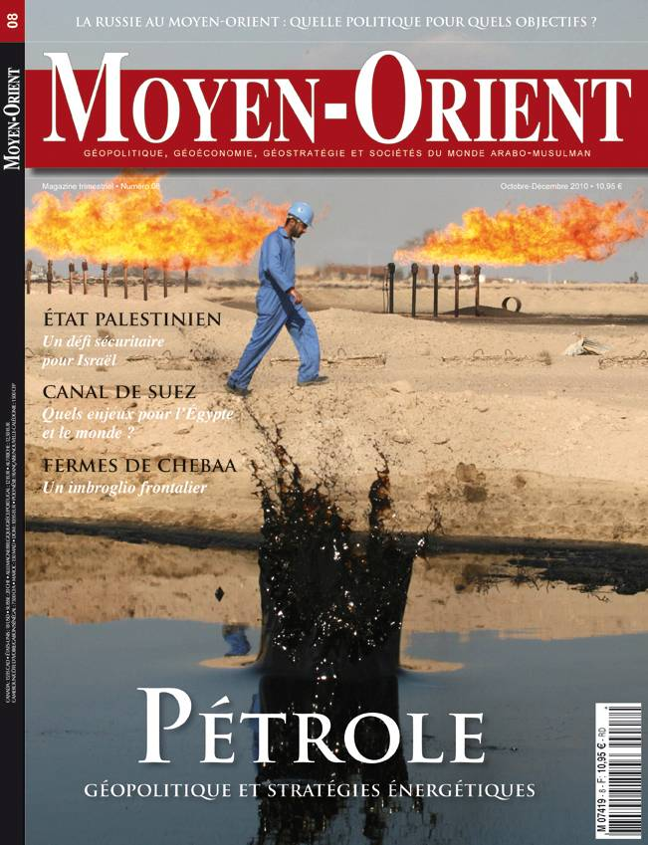
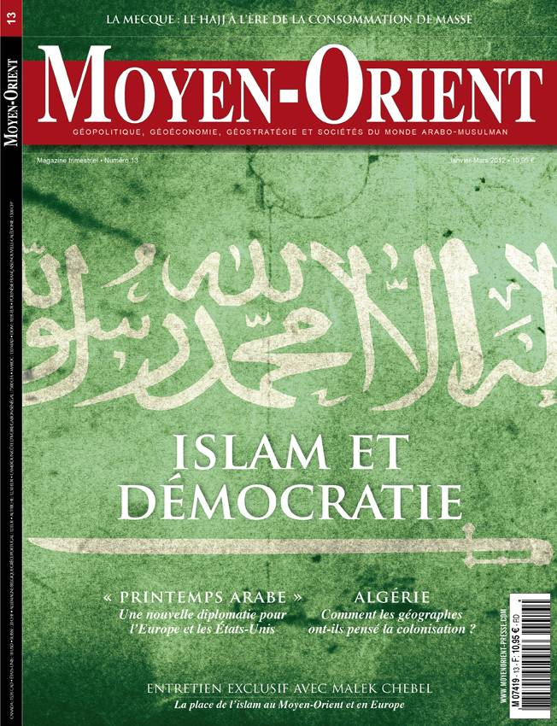
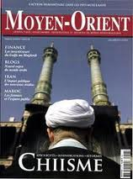
LES REVUES SPECIALISEES
■ MOYEN-ORIENT, Géopolitique, géoéconomie,
géostratégie du monde arabo-musulman.
N°15, Bilan géostratégique 2012
▪ Des fiches par Etat (indicateurs socio-économiques)
▪ Une bonne synthèse sur les Révolutions du Printemps arabe

Slide 12
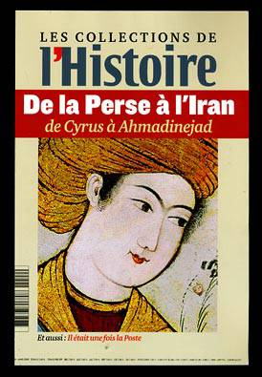
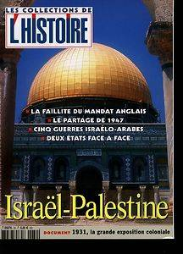
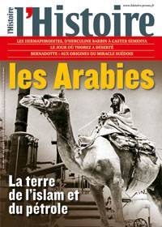
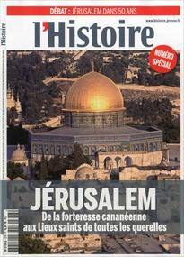
■ Les Collections de l’Histoire:
• « De la Perse à l’Iran de Cyrus à Ahmandinejad »,
n° 42, pg 73 à 91, janvier 2009.
• « Israél-Plaestine », n°39, avril 2008.
■ L’Histoire :
• « Les Arabies. La terre de l’islam et du pétrole »,
n°354, pg 62-63, juin 2011.
• « Jérusalem, de la forteresse cananéenne aux Lieux saints de toutes les querelles, n°378, numéro spécial juillet-août 2012

Slide 13
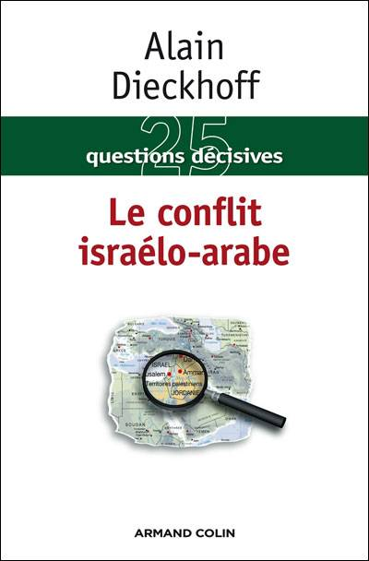
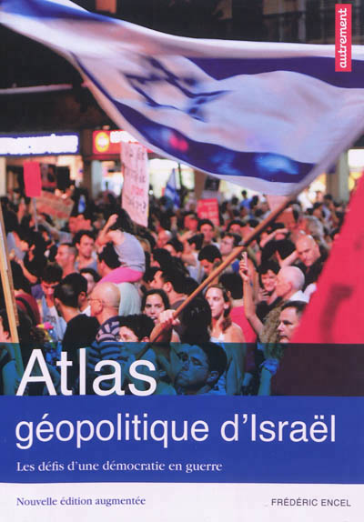
BIBLIOGRAPHIE SUR LE CONFLIT ISRAELO-ARABE
■ DIECKHOFF Alain, Le conflit israélo-arabe, Armand Colin, 2011.
▪ Le conflit vu par les différents acteurs = vers une histoire « dépassionnée »?
▪ Une entrée pour la compréhension des relations internationales et les répercussions du conflit sur celles-ci.
■ ENCEL Frédéric, Atlas géopolitique d’Israël,
Collection Autrement, 2012
▪ De bonnes cartes mais les explications sont complexes
si le terrain n’a pas été défriché auparavant

